Slide 1

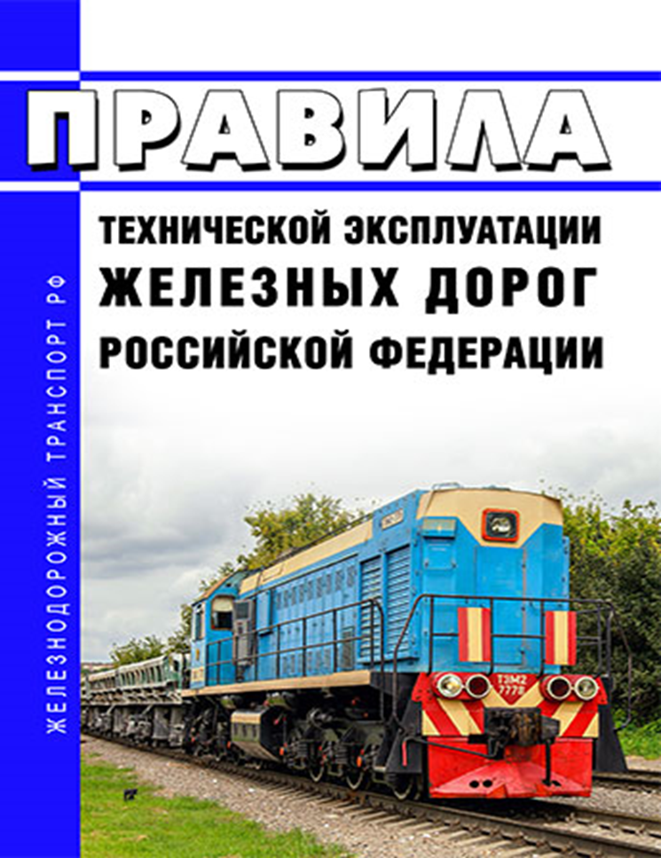
Раздельные пункты в плане и профиле

Slide 2
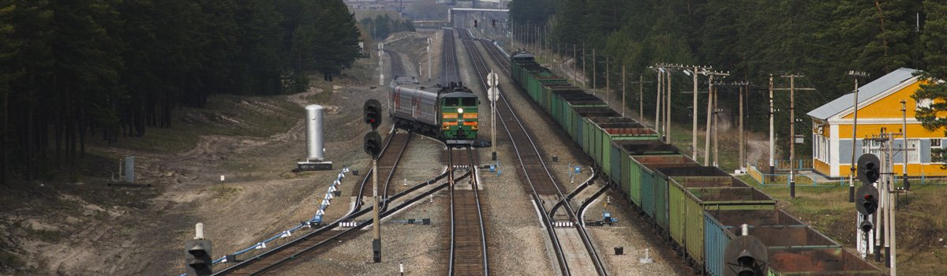
Раздельные пункты в плане и профиле
ПТЭ Раздел IV Обслуживание сооружений и устройств п. 41-44;
ПТЭ Раздел V Сооружения и устройства путевого хозяйства п.57;
Приложение №2 к ПТЭ РФ ИДП Раздел I Общие требования к организации движения поездов на ж.-д. транспорте п.7,9.
Требования к расположению станций, разъездов и обгонных пунктов в плане и профиле.
Требования к продольному профилю приемо-отправочных путей, на которых производится отцепка локомотивов от составов и производство маневровых операций в целях предотвращения самопроизвольного ухода вагонов.
Порядок и сроки инструментальной проверки плана и профиля путей, составления масштабных и схематических планов станций.

Slide 3
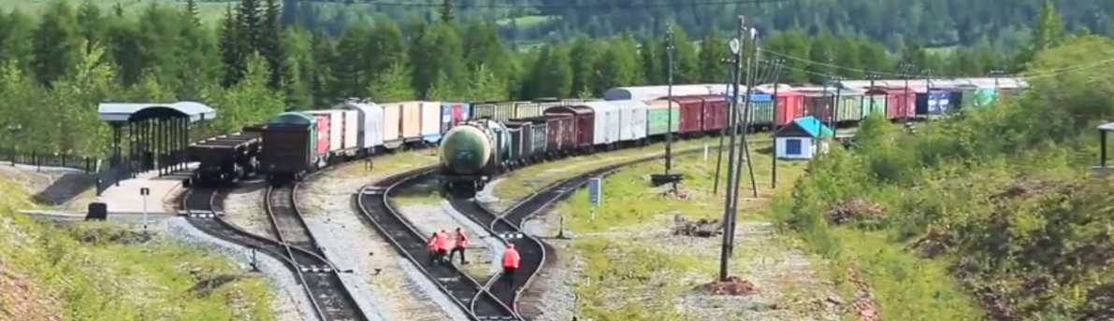
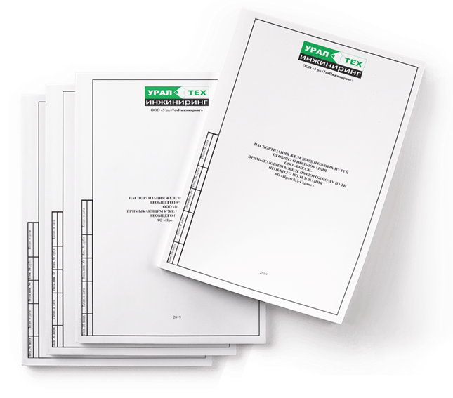
Раздельные пункты в плане и профиле
Владелец инфраструктуры обязан содержать все элементы железнодорожного пути, железнодорожного электроснабжения, железнодорожной автоматики и телемеханики, железнодорожной технологической электросвязи, станционные здания, сооружения и устройства инфраструктуры, железнодорожных путей необщего пользования в исправном и работоспособном техническом состоянии, обеспечивающем безопасное движение поездов и маневровой работы, выполнение заданных размеров движения поездов с установленными скоростями в соответствии с графиком движения поездов, требования по охране труда, промышленной и транспортной безопасности, санитарно-эпидемиологических норм в соответствии с проектной, ремонтной или эксплуатационной документацией.

Slide 4
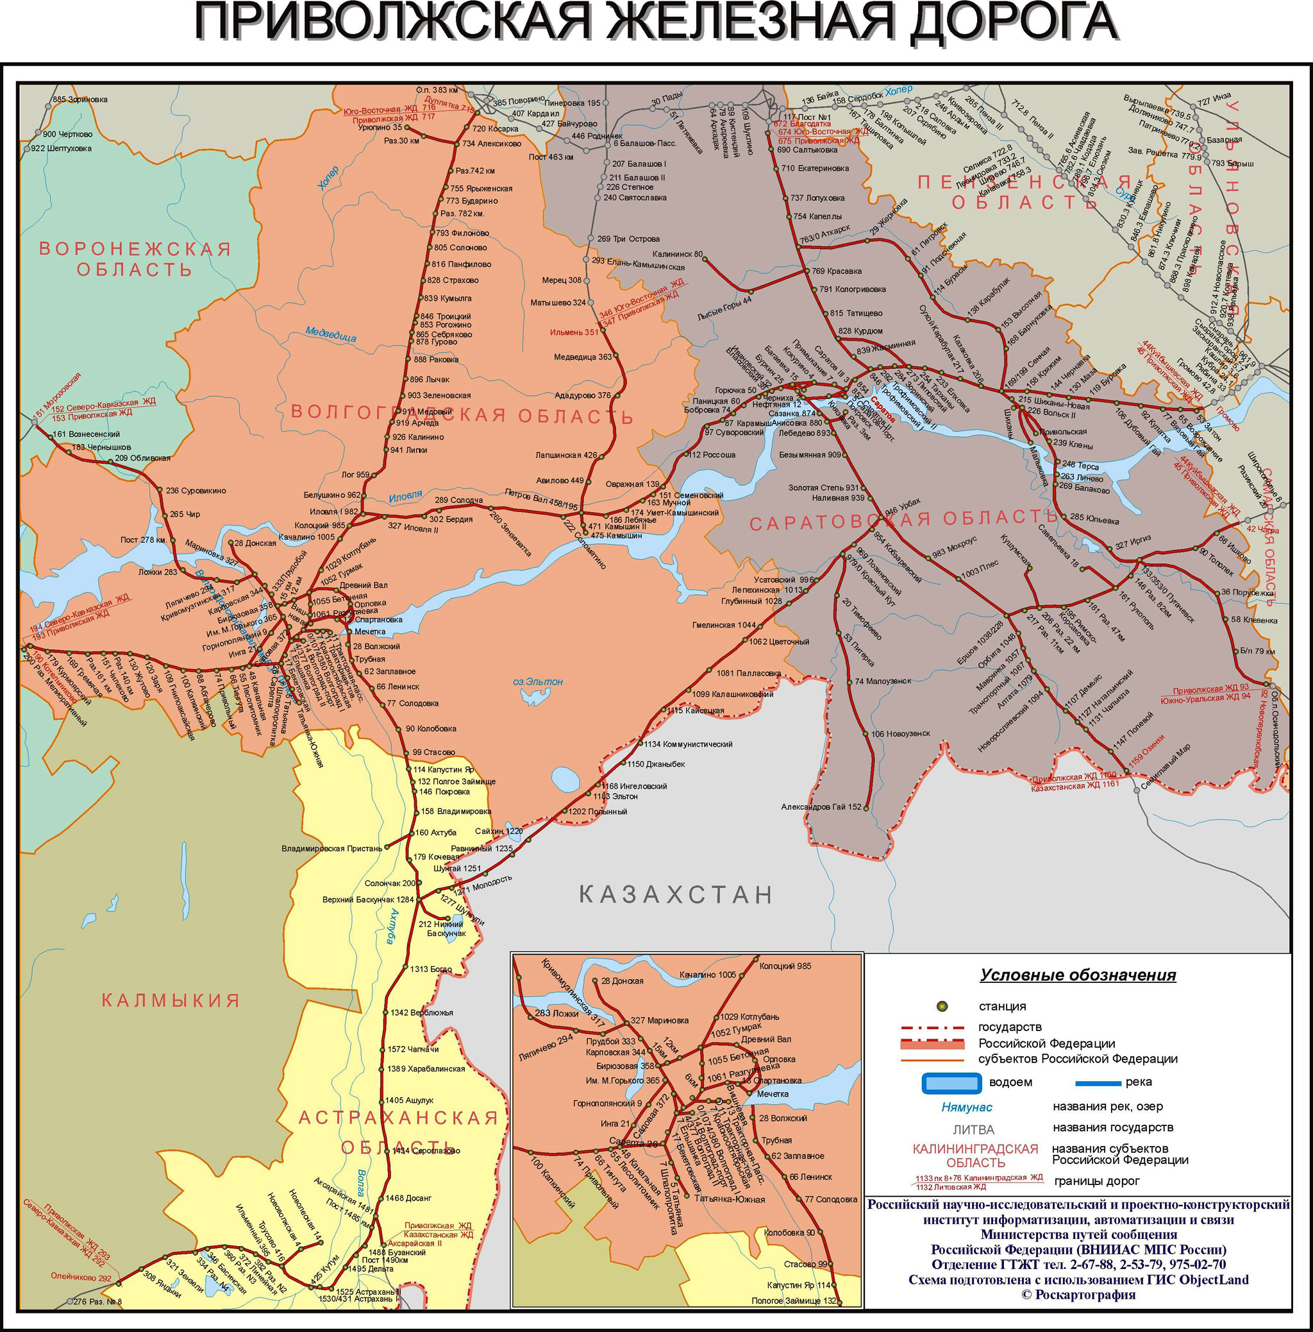
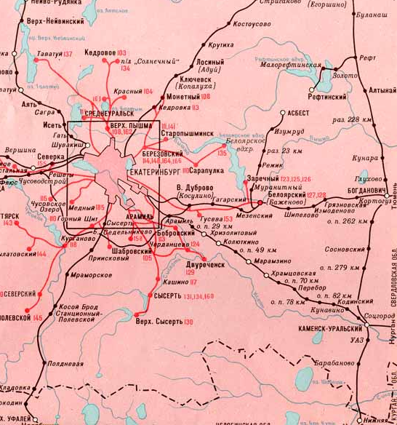
Раздельные пункты в плане и профиле
Движение поездов производится с разграничением их раздельными пунктами. Принцип движения поездов с разграничением раздельными пунктами являются основополагающим фактором, обеспечивающим безопасный пропуск поездов и регулирующим их движение. Помимо этого, раздельные пункты предназначены для увеличения пропускной способности участка.

Slide 5

Раздельные пункты в плане и профиле
Раздельный пункт – пункт, делящий железнодорожную линию на блок-участки или перегоны.
Раздельными пунктами являются железнодорожные станции, разъезды, обгонные пункты и путевые посты, проходные светофоры автоматической блокировки, а также границы блок-участков при автоматической локомотивной сигнализации, применяемой как самостоятельная система интервального регулирования движения поездов.

Slide 6
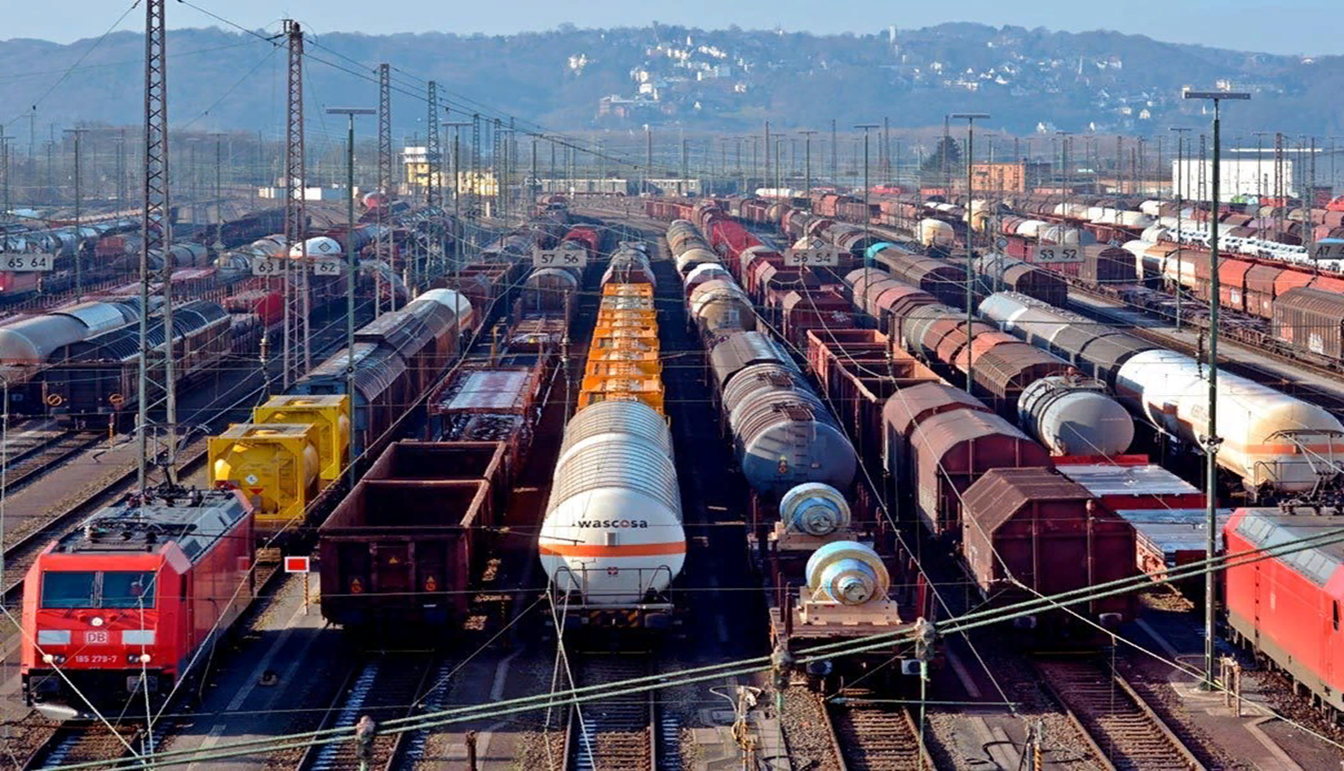
Раздельные пункты в плане и профиле
Железнодорожная станция – пункт, который разделяет железнодорожную линию на перегоны, обеспечивает функционирование инфраструктуры железнодорожного транспорта, имеет путевое развитие, позволяющее выполнять операции по приему, отправлению и обгону поездов, обслуживанию пассажиров и приему, выдаче грузов, багажа и грузобагажа, а при развитых путевых устройствах – выполнять маневровые работы по расформированию и формированию поездов и технические операции с поездами.

Slide 7
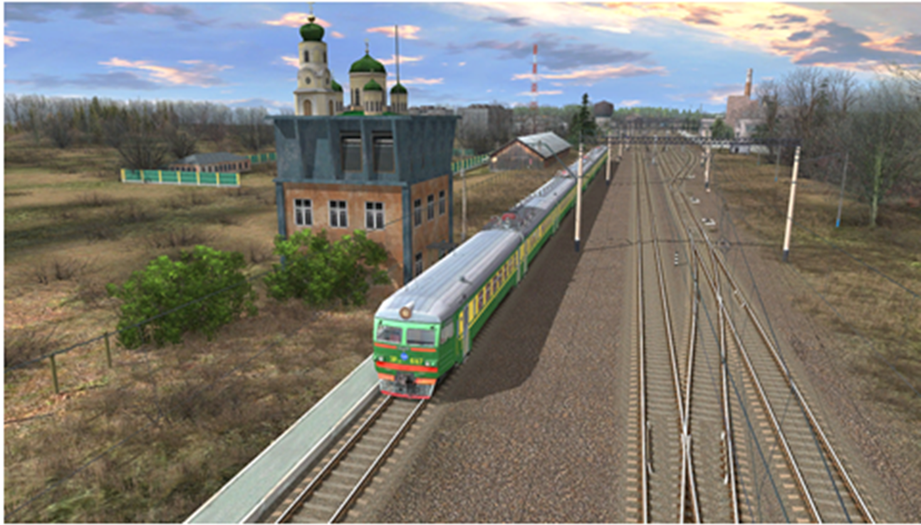
Раздельные пункты в плане и профиле
Обгонный пункт – раздельный пункт на двухпутных линиях, имеющий путевое развитие, допускающее обгон поездов и в необходимых случаях, перевод поезда с одного главного пути на другой (отправление на неправильный путь).

Slide 8
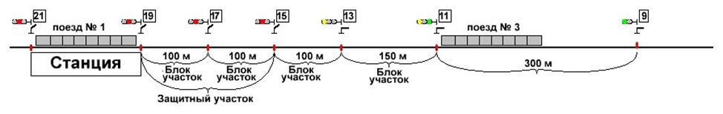
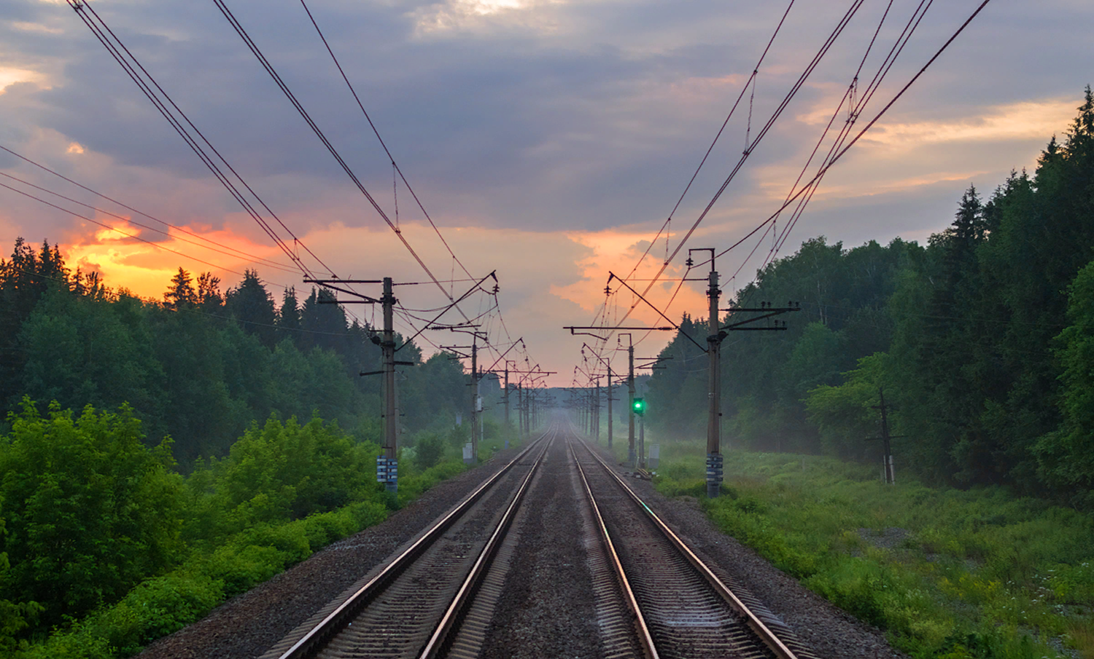
Раздельные пункты в плане и профиле
Проходной светофор – железнодорожный светофор, разрешающий или запрещающий железнодорожному поезду проследовать с одного блок- участка или межпостового перегона на другой.

Slide 9
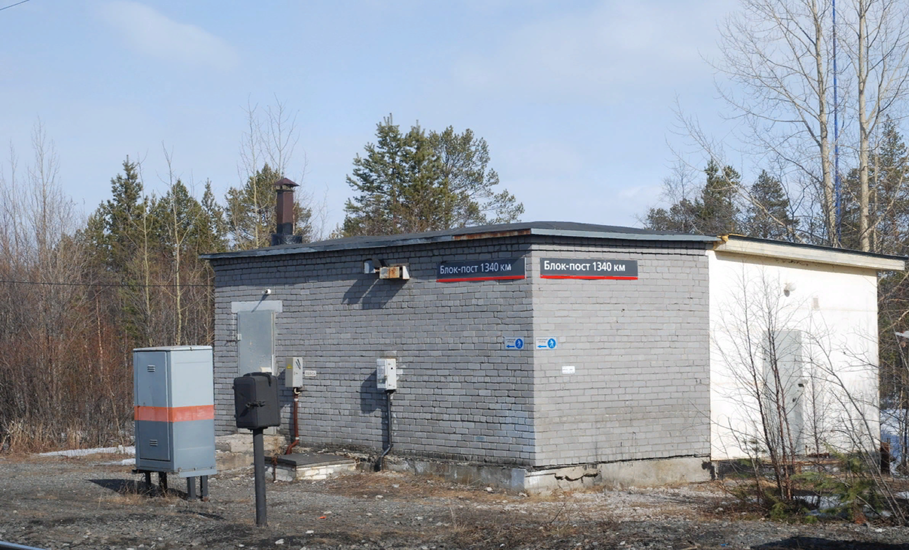
Раздельные пункты в плане и профиле
Путевой пост – временный или постоянный раздельный пункт на железнодорожных участках, не имеющий путевого развития.

Slide 10
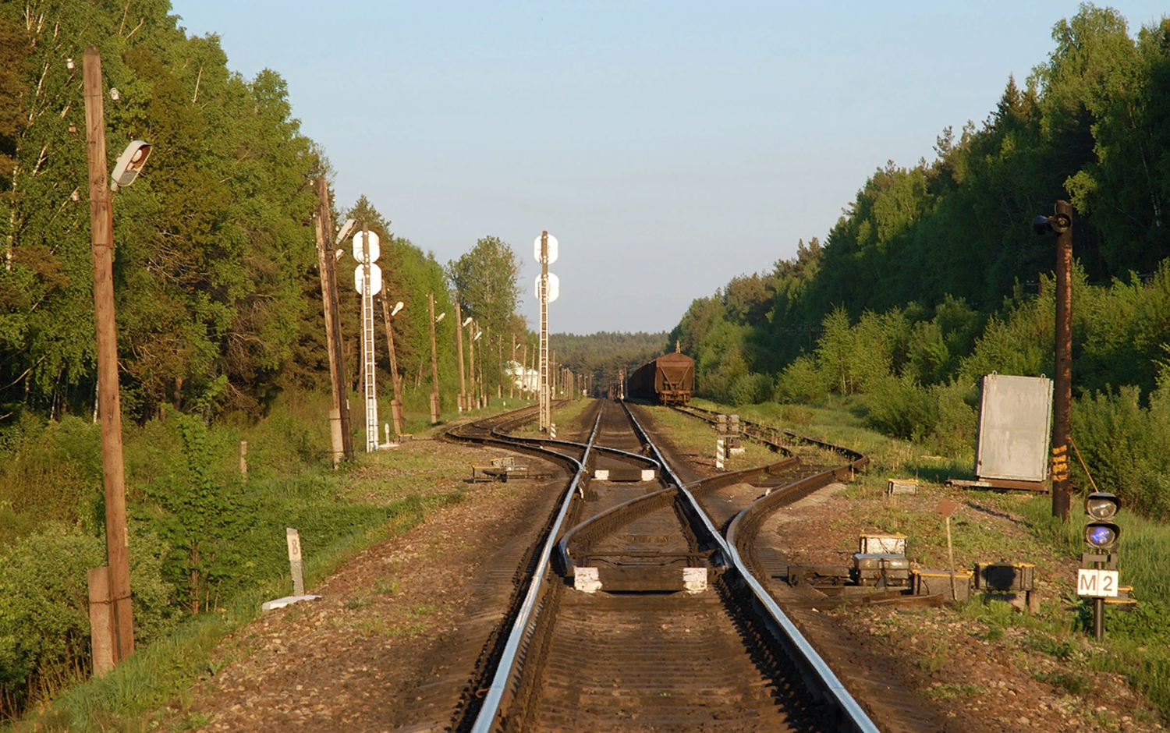
Раздельные пункты в плане и профиле
Разъезд железнодорожный – железнодорожный раздельный пункт на однопутных железнодорожных линиях, имеющий путевое развитие, предназначенное для скрещения и обгона поездов.

Slide 11
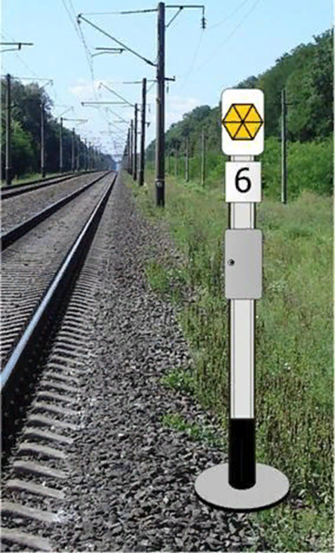
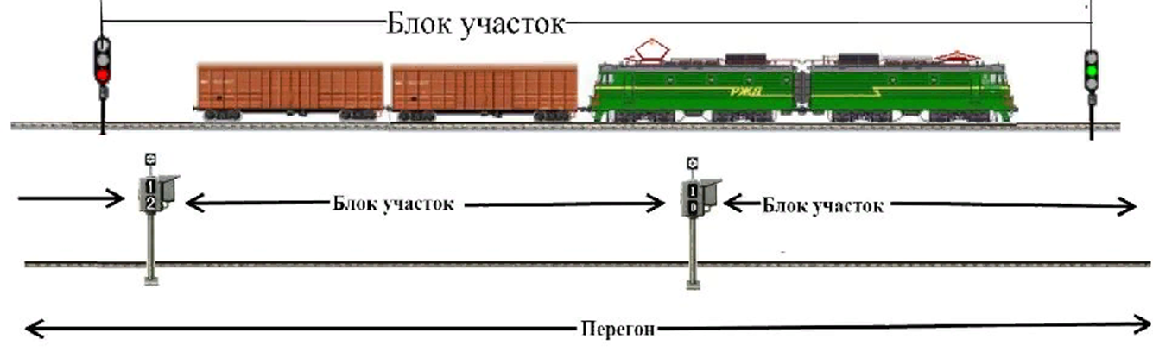
Раздельные пункты в плане и профиле
Раздельными пунктами являются границы блок-участков при автоматической локомотивной сигнализации, применяемой как самостоятельная система интервального регулирования движения поездов

Slide 12
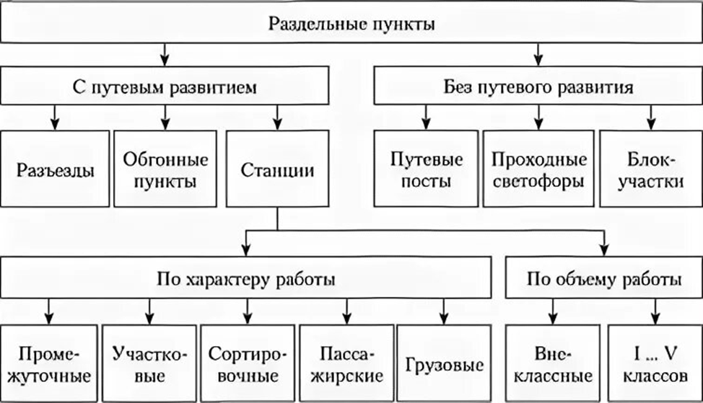
Раздельные пункты в плане и профиле
С путевым развитием
Без путевого развития
По характеру работы
По объему работы
Различают раздельные пункты без путевого развития и с путевым развитием.

Slide 13
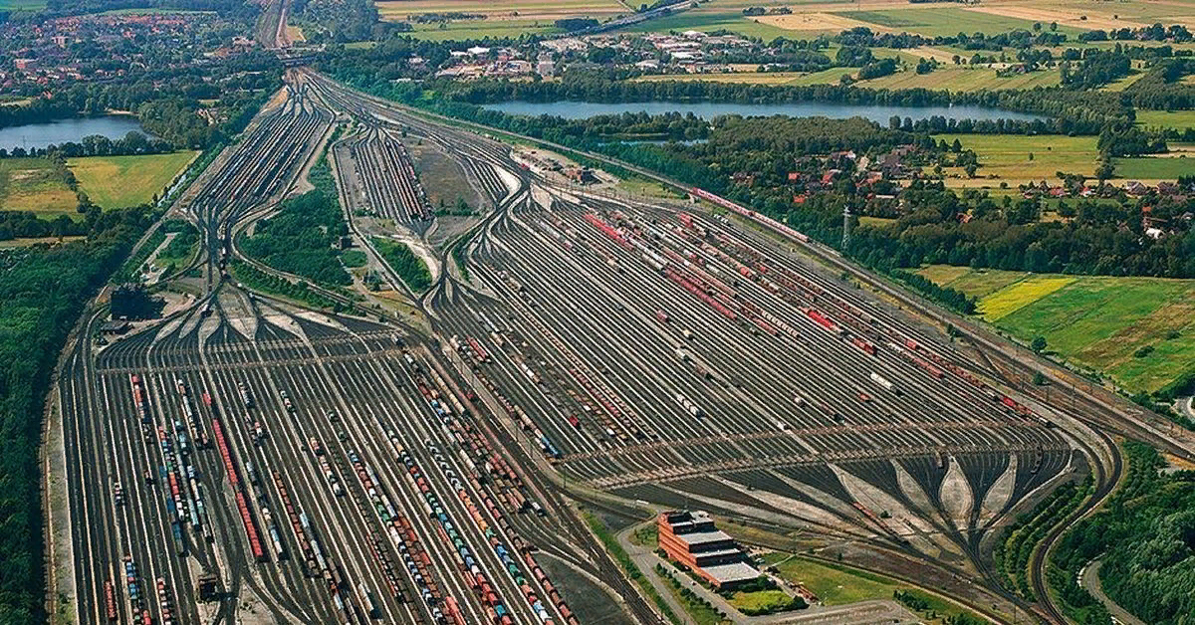
Раздельные пункты в плане и профиле
По характеру выполняемой работы станции подразделяются на промежуточные, участковые, сортировочные, пассажирские и грузовые.

Slide 14
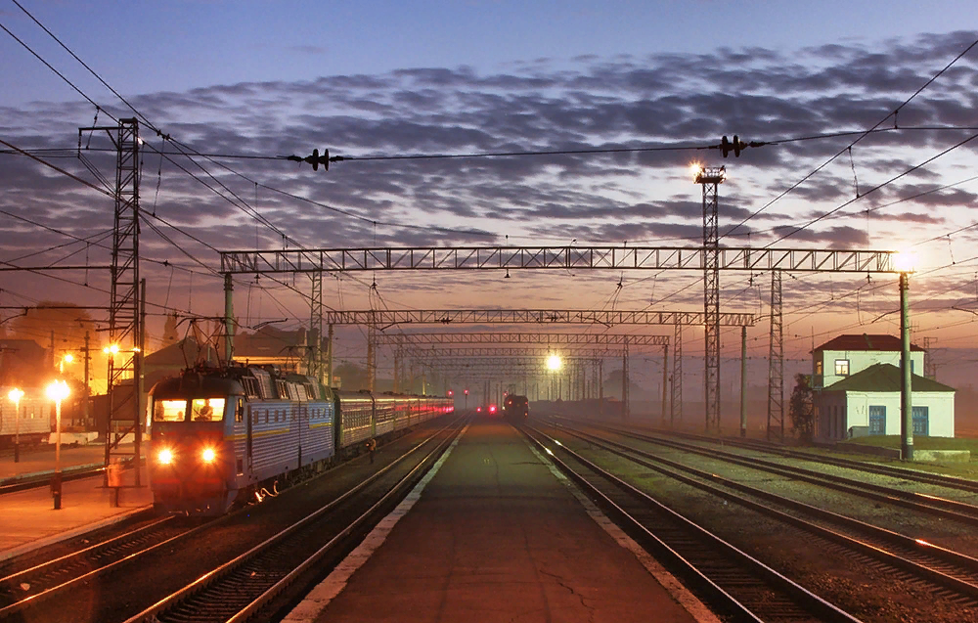
Раздельные пункты
Раздельные пункты в плане и профиле
Промежуточная станция – раздельный пункт на которых выполняются следующие технические операции: прием, отправление и пропуск грузовых и пассажирских поездов; погрузка, выгрузка, хранение и выдача грузов потребителям; посадка, высадка и обслуживание пассажиров; прием, хранение и выдача багажа и грузобагажа; маневровые операции со сборными поездами; обслуживание подъездных путей.

Slide 15

Раздельные пункты
Раздельные пункты в плане и профиле
Грузовая станция предназначена для выполнения технических, грузовых и коммерческих операций, к которым относятся: прием к перевозке, взвешивание, хранение, погрузка, выгрузка, сортировка и выдача грузов; оформление перевозочных документов; прием, расформирование, формирование, коммерческий осмотр и отправление грузовых поездов, производство маневровой работы и обслуживание подъездных путей промышленных предприятий.

Slide 16
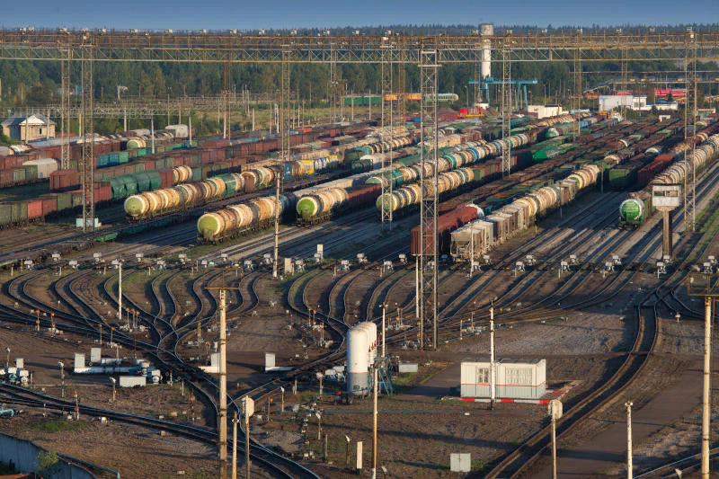
Раздельные пункты
Раздельные пункты в плане и профиле
Сортировочная станция предназначена для массовой переработки вагонов и формирования составов по установленному плану формирования сквозных, участковых и сборных поездов.

Slide 17
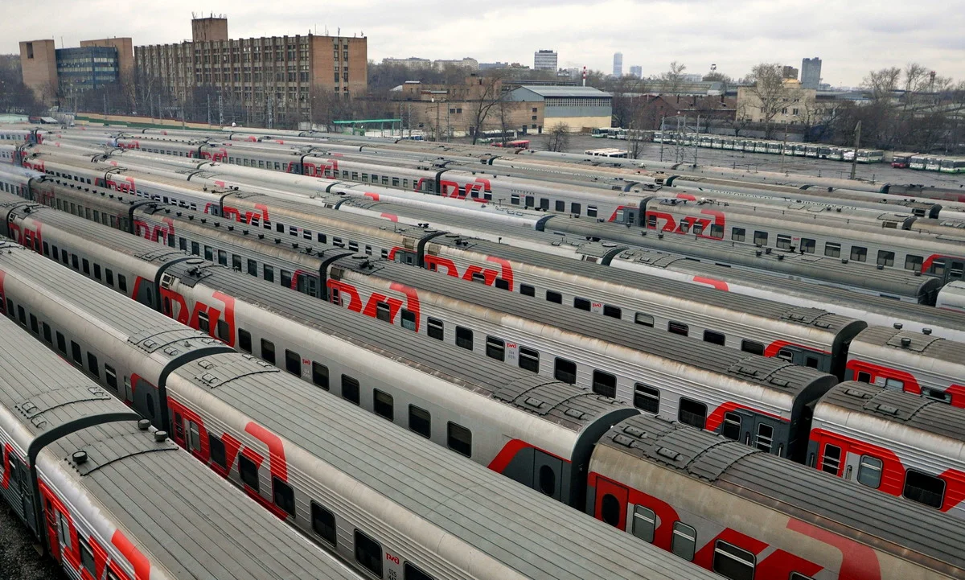
Раздельные пункты
Раздельные пункты в плане и профиле
Пассажирская станция – основное назначение обслуживание пассажиров дальних и пригородных поездов, подготовка пассажирского подвижного состава к перевозкам и организация движения пассажирских поездов.

Slide 18
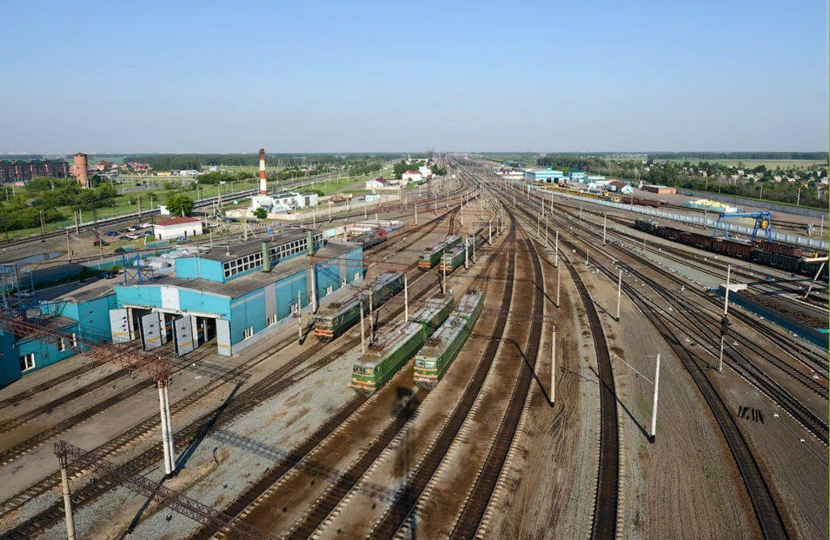
Раздельные пункты
Раздельные пункты в плане и профиле
Участковые станции предназначены для выполнения операций: обработка транзитных поездов; расформирование и формирование участковых и сборных поездов; смена локомотивных бригад и, в ряде случаев локомотивов; техническое обслуживание, ремонт и экипировка локомотивов; коммерческий осмотр вагонов, отцепочный и безотцепочный ремонт вагонов; пассажирские и грузовые операции и обслуживание подъездных путей.

Slide 19
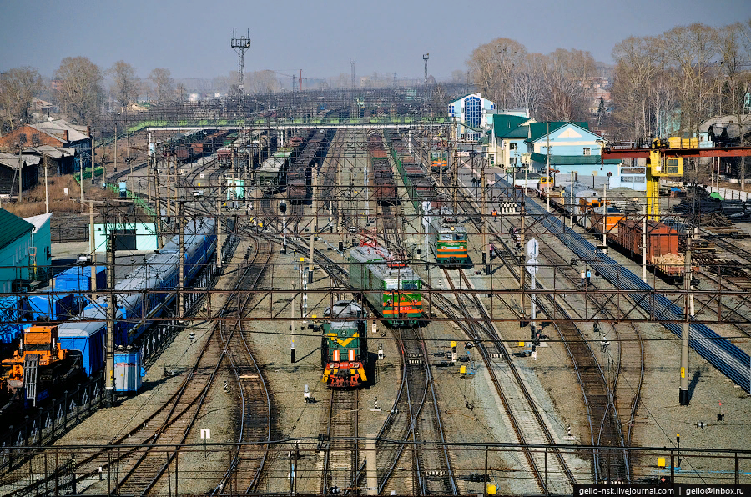
Раздельные пункты
Раздельные пункты в плане и профиле
Железнодорожные узлы располагаются в местах пересечения или слияния несколько железнодорожных линий. Крупные железнодорожные узлы могут включать в себя несколько станций разного назначения (грузовые, пассажирские, сортировочные и другие).

Slide 20
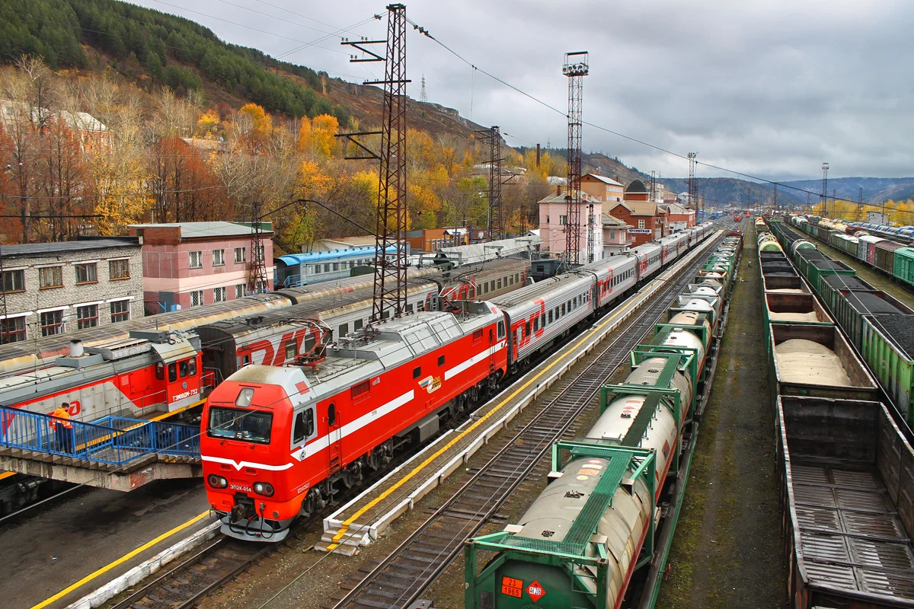
Раздельные пункты
Раздельные пункты в плане и профиле
В зависимости от объема и сложности выполняемой работы, наличия технических устройств станции подразделяются на внеклассные, имеющие большой объем работы и высокий уровень технической оснащенности, и станции I, II, III, IV и V классов. Порядок определения классности железнодорожной станции устанавливается ОАО «РЖД».

Slide 21
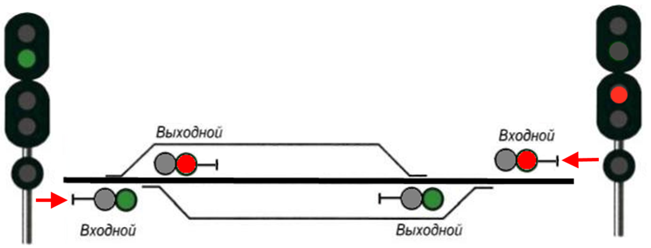
Раздельные пункты в плане и профиле
Границами железнодорожной станции являются:
на однопутных участках - входные светофоры;

Slide 22
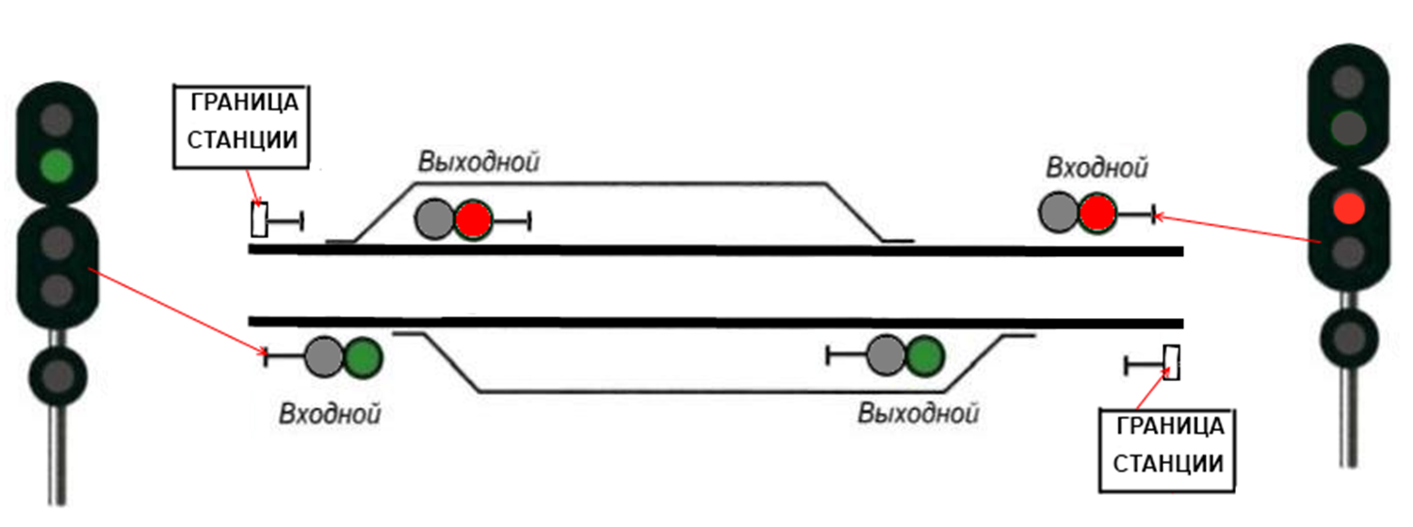
Раздельные пункты в плане и профиле
Границами железнодорожной станции являются:
на двухпутных участках по каждому в отдельности главному железнодорожному пути с одной стороны — входной светофор, а с другой — сигнальный знак «Граница станции».

Slide 23
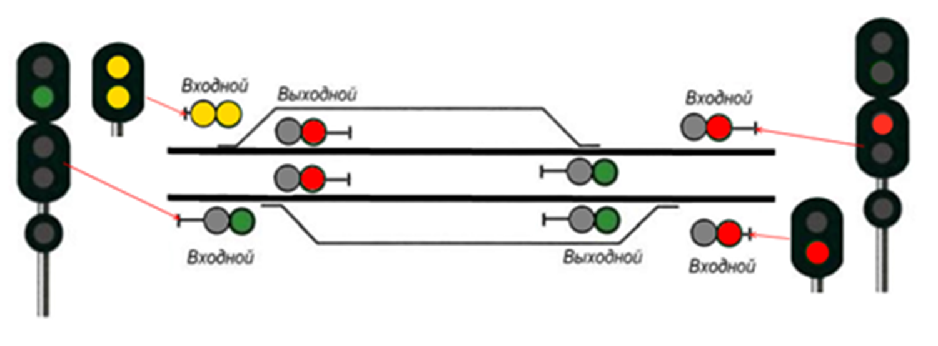
Раздельные пункты в плане и профиле
На двухпутных участках, оборудованных двусторонней автоматической блокировкой, а также где установлены входные светофоры для приема поездов с неправильного железнодорожного пути перегона, границей железнодорожной станции по каждому в отдельности главному железнодорожному пути являются входные светофоры.

Slide 24
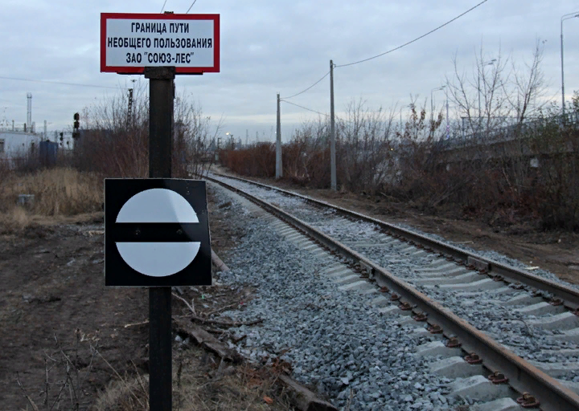
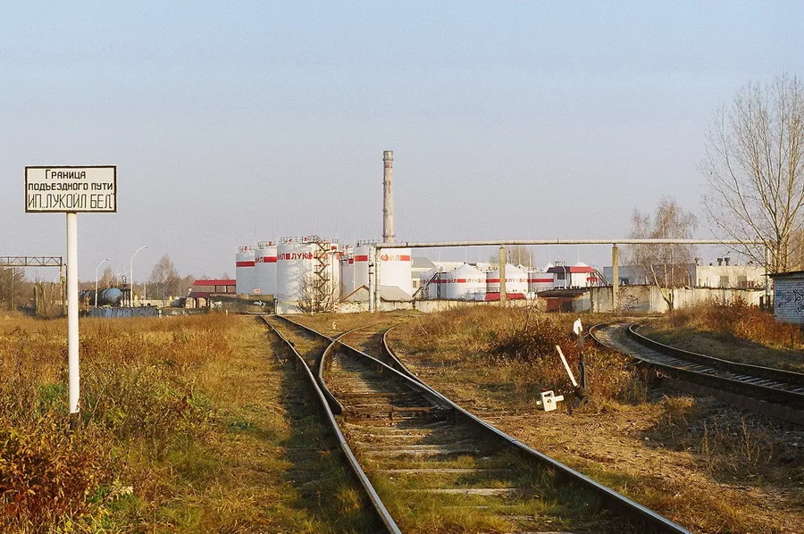
Раздельные пункты в плане и профиле
Железнодорожный путь необщего пользования имеет границу с железнодорожными путями общего пользования. Граница железнодорожного пути необщего пользования отмечается знаком «Граница железнодорожного подъездного пути». Место установки такого знака определяется владельцем инфраструктуры, к которой примыкает железнодорожный путь необщего пользования, по согласованию с владельцем этого пути.

Slide 25
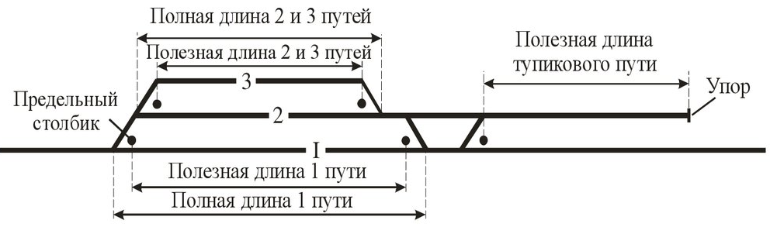
Раздельные пункты в плане и профиле
Полной длиной сквозного пути называется расстояние между остряками крайних стрелочных переводов, ведущих на него, а тупикового пути – расстояние от остряков до упора.
Полезной называется часть полной длины пути, в пределах которой может устанавливаться подвижной состав, не нарушая безопасности движения по соседним путям.
Границами полезной длины могут быть предельные столбики, выходные, маршрутные или маневровые светофоры, изолирующие стыки, остряки стрелочных переводов и упоры тупиковых путей.

Slide 26
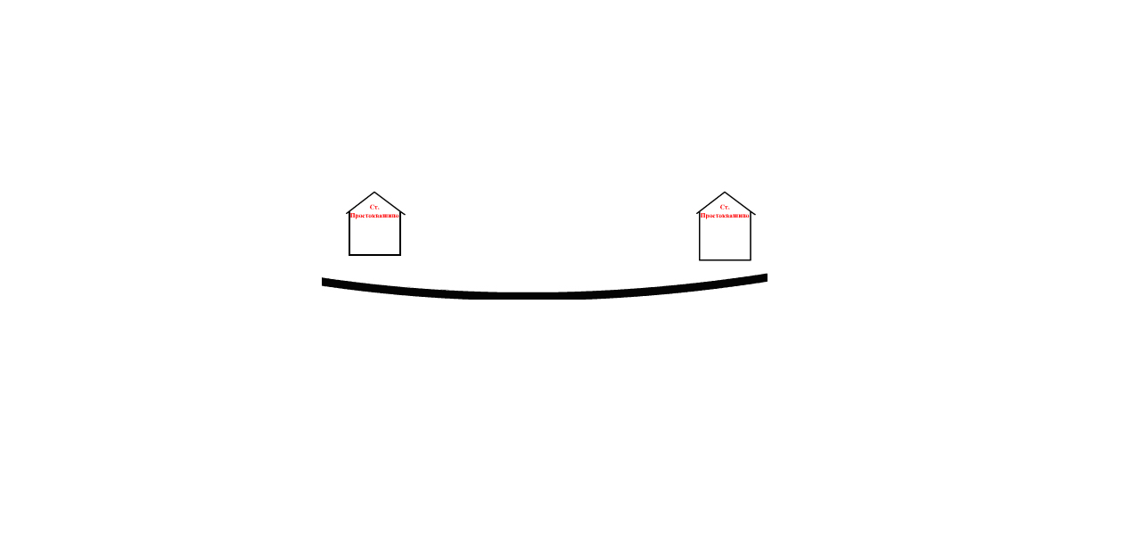
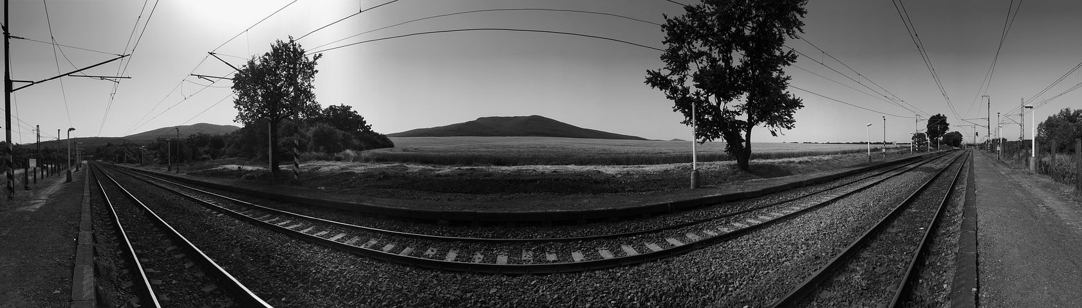
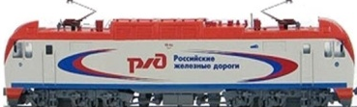
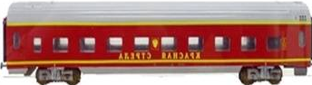

Раздельные пункты в плане и профиле
GIF
Для предотвращения самопроизвольного движения железнодорожного подвижного состава или составов без локомотива за пределы полезной длины путей на железнодорожных станциях, разъездах и обгонных пунктах продольный профиль вновь построенных и реконструированных приемоотправочных железнодорожных путей, на которых предусматриваются отцепка локомотивов от вагонов и производство маневровых операций, проектируется вогнутого (ямообразного) очертания с одинаковыми отметками высот по концам полезной длины путей.

Slide 27
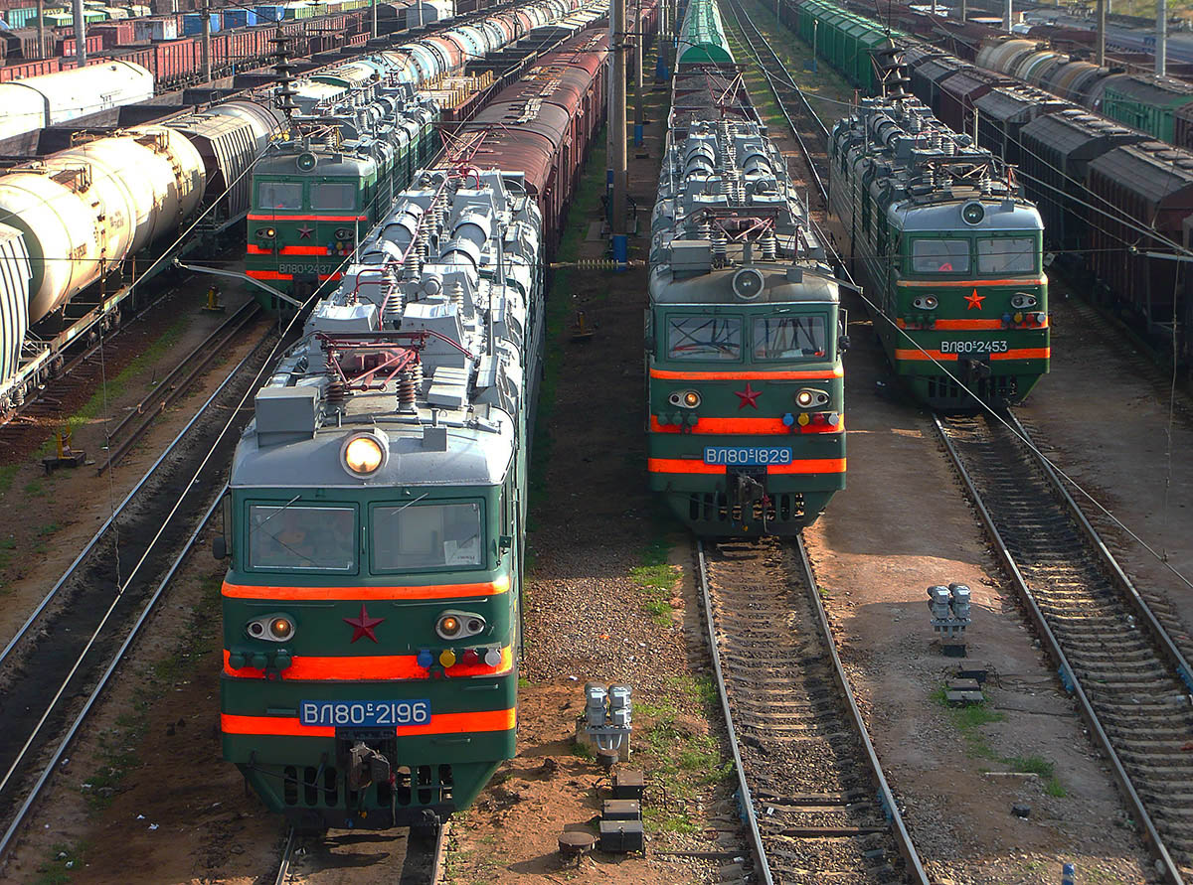
Раздельные пункты в плане и профиле
Во всех случаях на железнодорожных станциях, разъездах и обгонных пунктах на уклонах должны быть обеспечены условия трогания с места поездов в пределах установленной нормы массы.

Slide 28
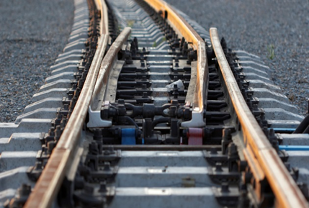
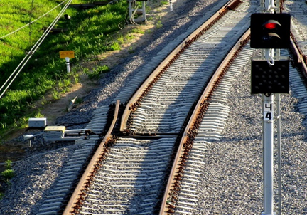
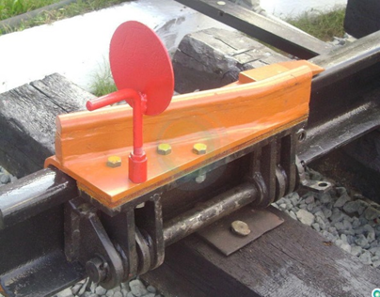
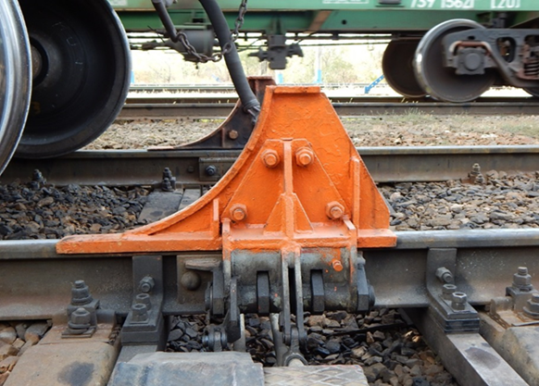
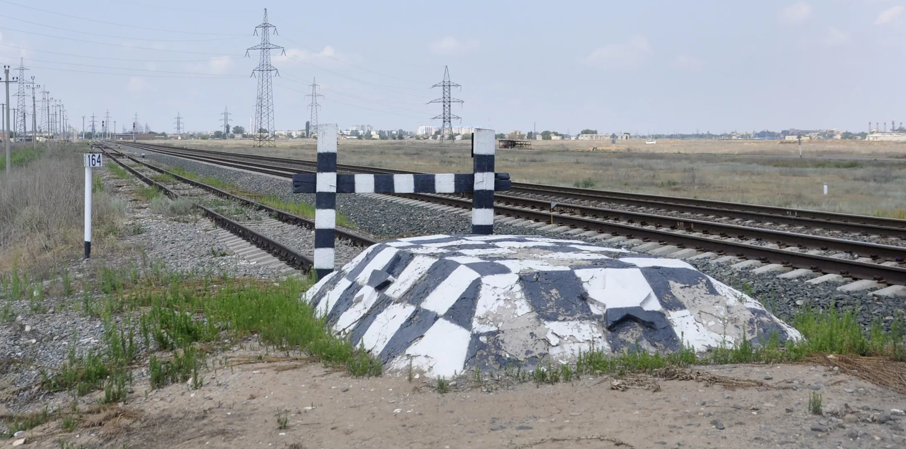
Раздельные пункты в плане и профиле
Для предупреждения самопроизвольного движения железнодорожного подвижного состава вагонов на другие железнодорожные пути и маршруты приема, следования и отправления поездов в необходимых случаях предусматривается устройство предохранительных тупиков, охранных стрелок, сбрасывающих башмаков, стрелочных сбрасывающих остряков (далее – сбрасывающий остряк), сбрасывающих стрелок и применение стационарных устройств для закрепления вагонов.

Slide 29
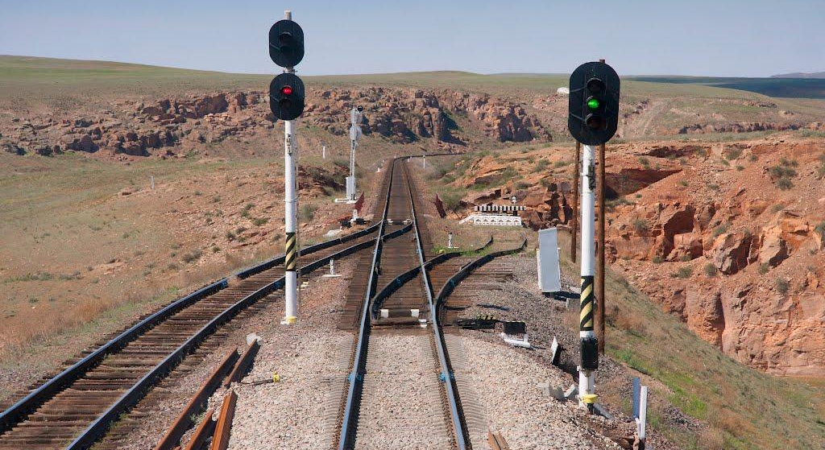
Раздельные пункты в плане и профиле
Предохранительным тупиком называется тупиковый путь, предназначенный для предупреждения выхода подвижного состава на маршруты следования поездов. Предохранительные тупики укладывают при пересечении железнодорожных линий на одном уровне, примыкании линий, ветвей и подъездных путей к главным путям на перегонах и станциях и в некоторых других случаях.

Slide 30
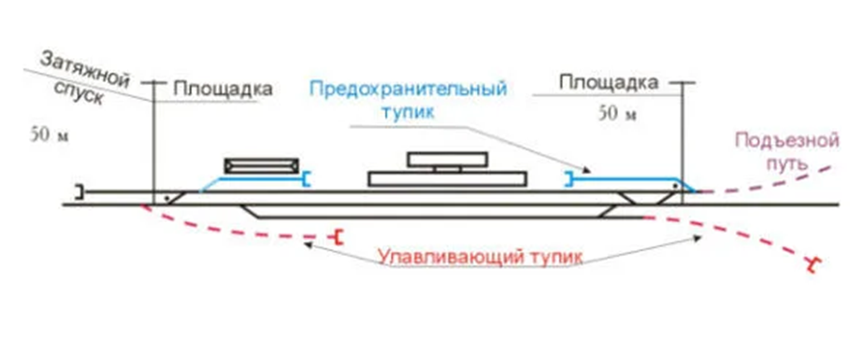
Раздельные пункты в плане и профиле
Улавливающий тупик - тупиковый путь, предназначенный для остановки потерявшего управление поезда или части поезда при движении по затяжному спуску.
Запрещается занимать улавливающие и предохранительные тупики подвижным составом. Занятый подвижным составом предохранительный тупик теряет свое значение как предупредительная мера против крушений и аварий.

Slide 31
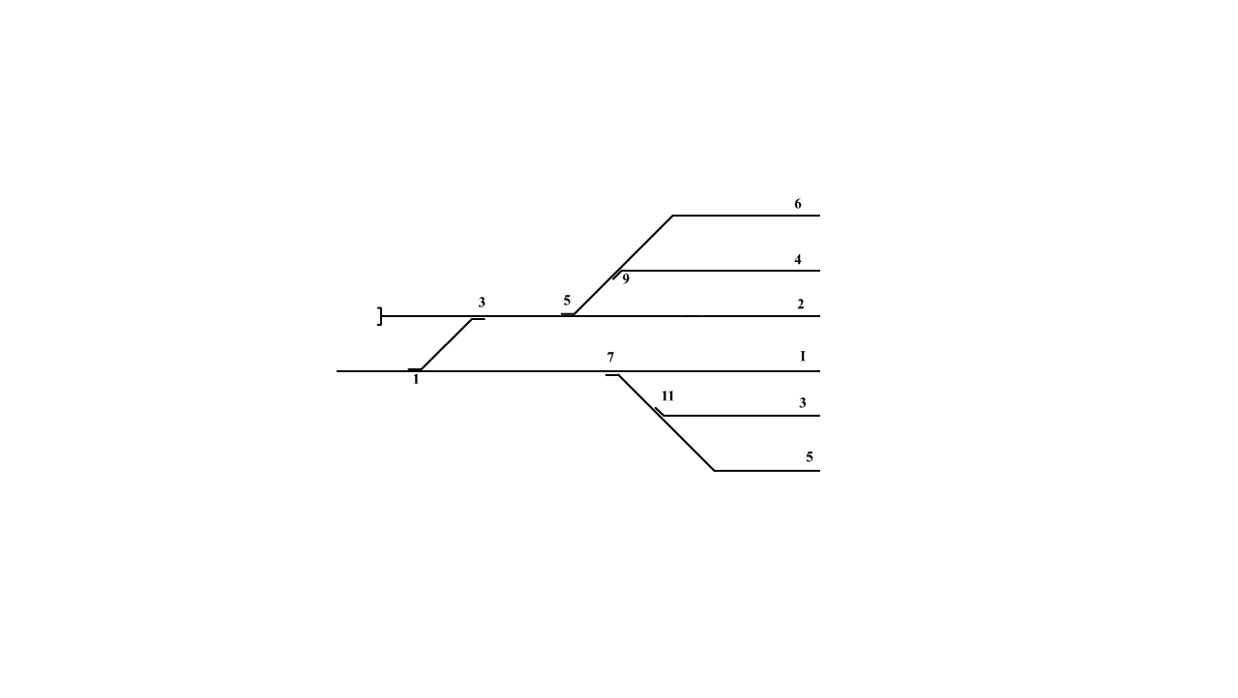
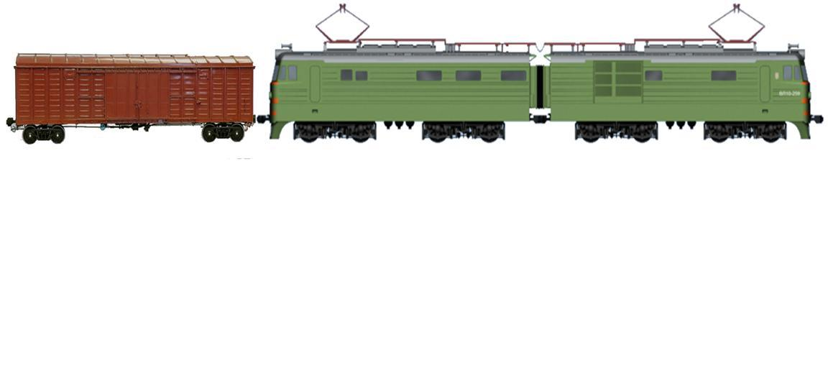

Раздельные пункты в плане и профиле
GIF
Охранная стрелка - стрелка устанавливаемая при приготовлении маршрута приема или отправления поезда в положение, исключающее возможность выхода подвижного состава на подготовленный маршрут.

Slide 32
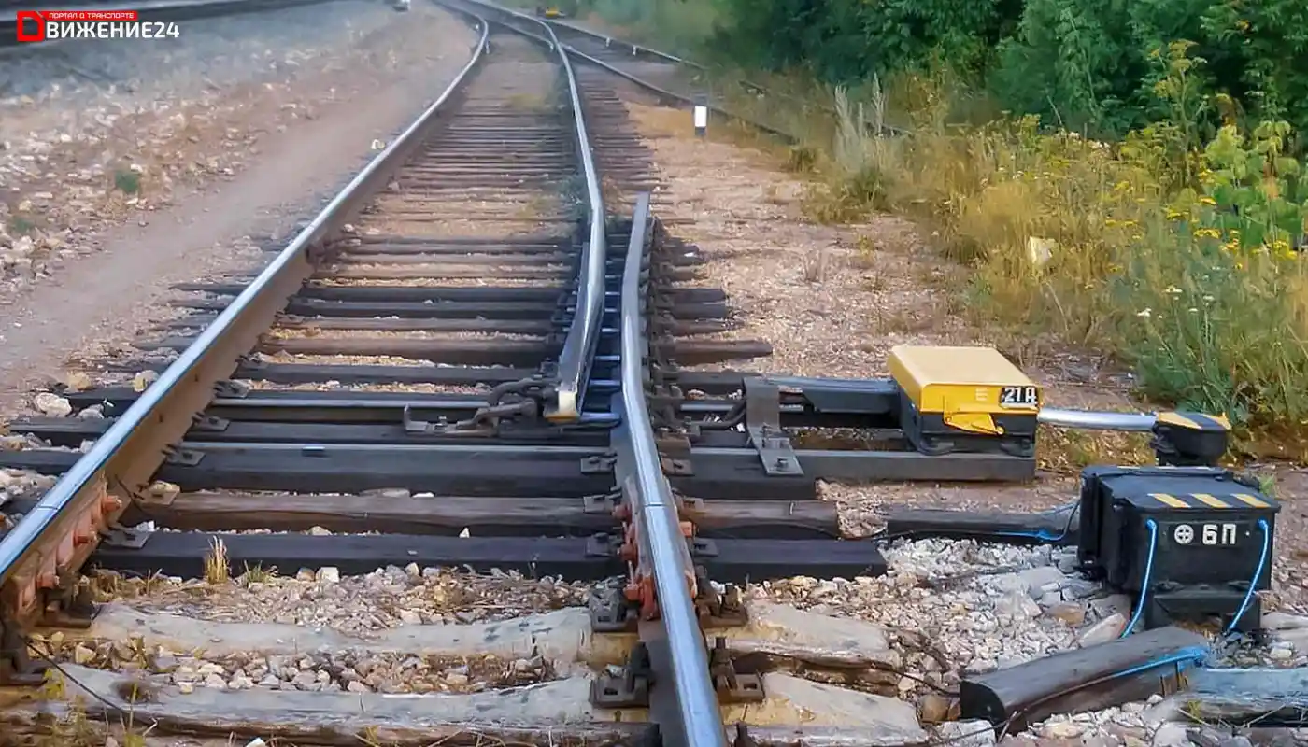
Раздельные пункты в плане и профиле
Стрелочный сбрасывающий остряк – железнодорожная стрелка с одним остряком, предназначенная для сброса железнодорожного подвижного состава с рельсов с целью предотвращения несанкционированного выезда на маршрут другого железнодорожного подвижного состава.

Slide 33
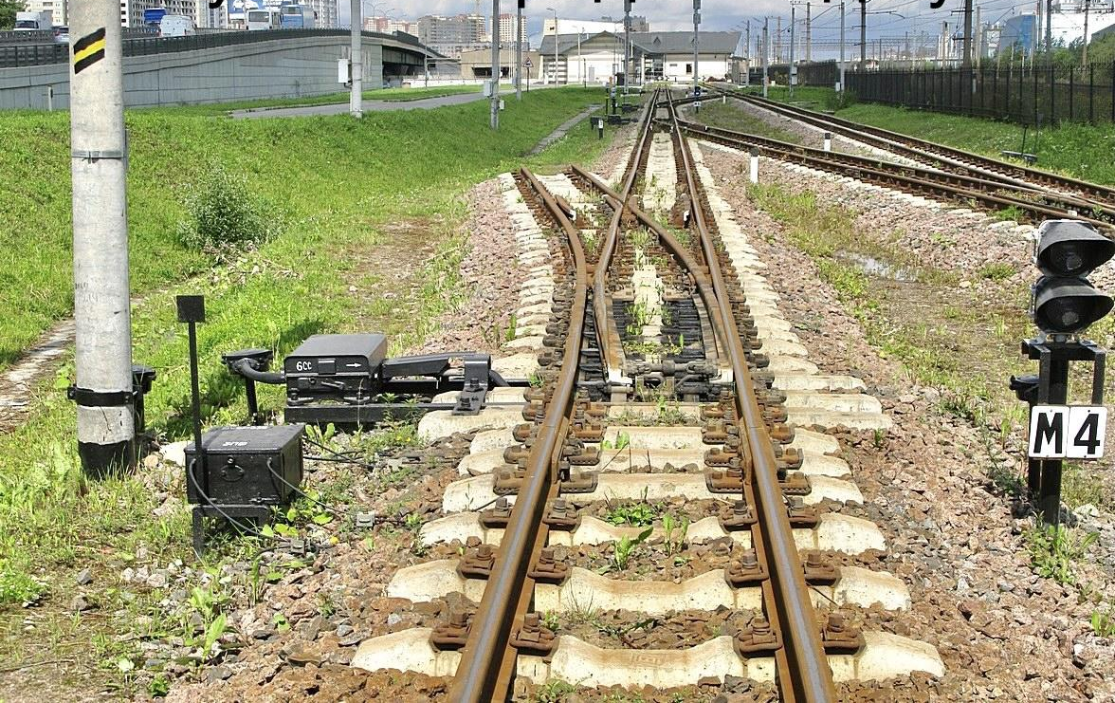
Раздельные пункты в плане и профиле
Сбрасывающая стрелка – железнодорожная стрелка, предназначенная для предотвращения несанкционированного выезда железнодорожного подвижного состава на маршрут путем его сброса с рельсового пути.

Slide 34

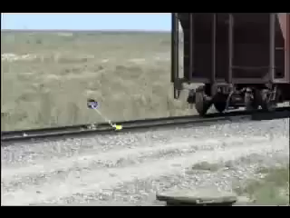
Раздельные пункты в плане и профиле
Стационарный сбрасывающий башмак – стационарное устройство, предназначенное для наложения на рельс специального башмака для организации схода несанкционированно движущегося железнодорожного подвижного состава и исключения выезда в защищаемый район железнодорожной станции.

Slide 35
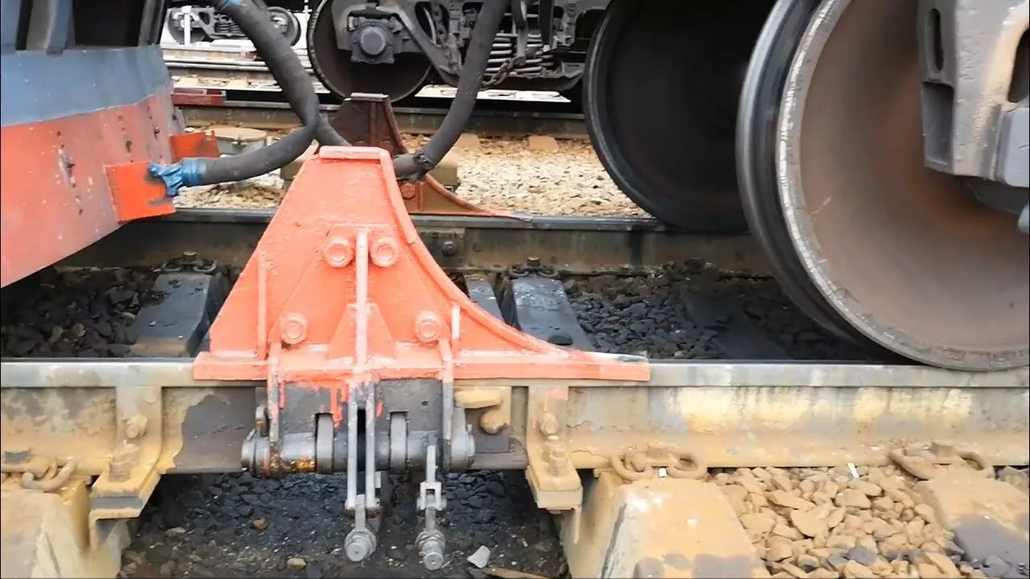
Раздельные пункты в плане и профиле
Наиболее распространенным стационарным устройством, применяемым для закрепления подвижного состава на станционных путях, является Упор тормозной стационарный повышенной мощности (УТС-380).

Slide 36
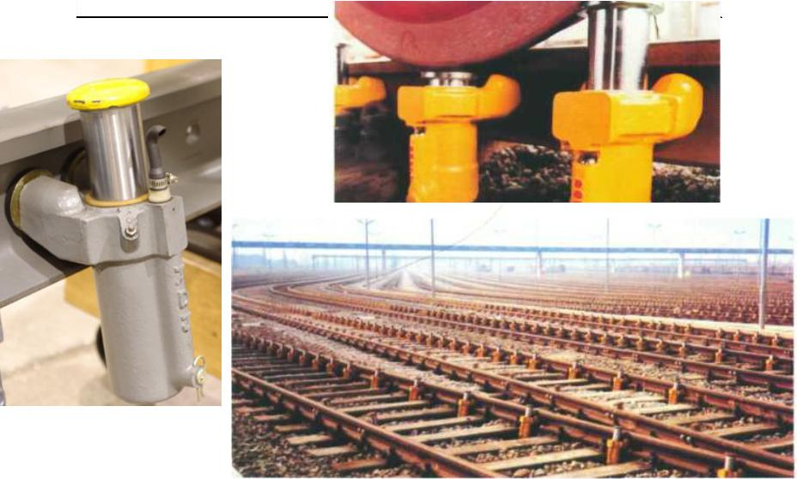
Раздельные пункты в плане и профиле
Кроме этого, возможно применение домкратовидных устройств закрепления подвижного состава ДУЗС-006, а также других, допущенных установленным порядком к применению на инфраструктуре ОАО «РЖД».

Slide 37
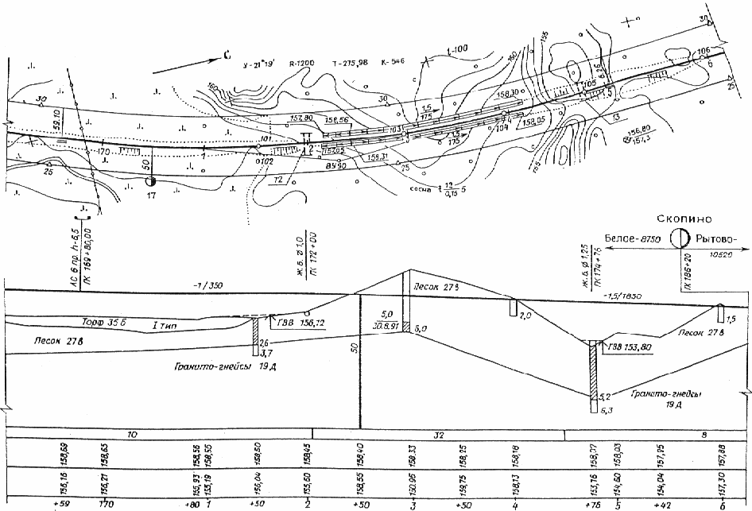
Раздельные пункты в плане и профиле
Участок профиля, выделенный для размещения станции, разъезда или обгонного пункта, называется станционной площадкой. Если уклон станционной площадки раздельного пункта превышает 2,5‰, следует предусматривать условие трогания состава с места.

Slide 38
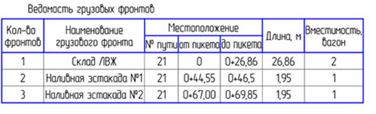
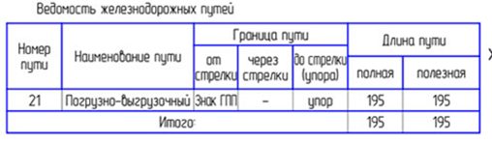
Раздельные пункты в плане и профиле
Порядок организации и выполнения работ, связанных с эксплуатацией всех элементов железнодорожного пути, железнодорожного электроснабжения, железнодорожной автоматики и телемеханики, железнодорожной технологической электросвязи, станционных зданий, сооружений и устройств инфраструктуры общего и необщего пользования, устанавливается локальным нормативным актом владельца инфраструктуры на основании проектной, ремонтной или эксплуатационной документации и должен содержать, в том числе:
номенклатуру и периодичность выполнения работ по техническому обслуживанию и ремонту;
порядок планирования и контроля выполнения работ;
нормы материально-технического и технологического обеспечения работ по техническому обслуживанию и ремонту;
состав, порядок оформления, согласования и утверждения технологической документации, используемой для проведения работ по техническому обслуживанию и ремонту.

Slide 39


Раздельные пункты в плане и профиле
Периодичность, порядок проведения и оформления осмотров и проверок железнодорожного пути, железнодорожного электроснабжения, железнодорожной автоматики и телемеханики, железнодорожной технологической электросвязи, станционных зданий, сооружений и устройств инфраструктуры на основании проектной, ремонтной или эксплуатационной документации определяются локальным нормативным актом владельца инфраструктуры.

Slide 40



Раздельные пункты в плане и профиле
Владелец инфраструктуры (владелец железнодорожных путей необщего пользования) должен проводить не реже двух раз в год осмотр стрелочных переводов, главных и приемо-отправочных железнодорожных путей железнодорожных станций, определять сроки и мероприятия по устранению обнаруженных неисправностей, вести учет результатов их осмотра.

Slide 41


Раздельные пункты в плане и профиле
Продольные профили сортировочных горок, подгорочных и профилированных вытяжных железнодорожных путей, железнодорожных путей для скатывания вагонов с вагоноопрокидывателей проверяются не реже одного раза в три года, на остальном протяжении станционных железнодорожных путей всех железнодорожных станций общего и необщего пользования профиль проверяется не реже одного раза в десять лет.

Slide 42

Раздельные пункты в плане и профиле
При нарушении предельных сроков проверки продольных профилей указанных путей запрещается оставление железнодорожного подвижного состава на этих путях без локомотива.

Slide 43

Раздельные пункты в плане и профиле
Продольный профиль железнодорожных путей (участков железнодорожных путей), на которых производится реконструкция и ремонт, вызывающие изменение продольного профиля, проверяется после окончания этих работ.
Участки железнодорожного пути, на которых производятся работы с изменением плана и профиля, проверяются после их окончания с представлением владельцу инфраструктуры документации в соответствии инструктивных указаний о ведении учётных и отчётных форм.

Slide 44


Раздельные пункты в плане и профиле
Продольный профиль железнодорожных путей (участков железнодорожных путей), на которых производится реконструкция и ремонт, вызывающие изменение продольного профиля, проверяется после окончания этих работ.
Участки железнодорожного пути, на которых производятся работы с изменением плана и профиля, проверяются после их окончания с представлением владельцу инфраструктуры документации в соответствии инструктивных указаний о ведении учётных и отчётных форм.

Slide 45


Раздельные пункты в плане и профиле
Порядок использования станционных путей в соответствии с их назначением устанавливается техническо-распорядительным актом железнодорожной станции (ТРА).

Slide 46
Опережающее задание по следующей теме:
Техническая эксплуатация сооружений и устройств путевого хозяйства
ПТЭ Раздел V Сооружения и устройства путевого хозяйства п. 45-50
Требования к содержанию железнодорожного пути. Земляное полотно. Требования по ширине земляного полотна, параметрам балластной призмы.
Нормы и допуски содержания железнодорожной колеи по ширине и по уровню.
Значения параметров, характеризующих положение рельсовых нитей в профиле, плане, по уровню и по ширине колеи.
Содержание рельсовой нити на прямых участках железнодорожного пути по уровню верха головки рельса.
Порядок применения диагностических средств контроля состояния железнодорожного пути и сооружений инфраструктуры.
Актуализация домашнего задания:
ПТЭ Раздел IV Обслуживание сооружений и устройств п. 41-44;
ПТЭ Раздел V Сооружения и устройства путевого хозяйства п.57;
Приложение №2 к ПТЭ РФ ИДП Раздел I Общие требования к организации движения поездов на ж.-д. транспорте п.7,9.
Проработка конспекта занятия и специальной технической литературы.
Составить конспект по теме:
- Виды раздельных пунктов.

